Slide 1




KHỞI ĐỘNG
Quan sát video sau và liệt kê tên của các địa danh đã xuất hiện.

Slide 2


Slide 3

Những cảnh đẹp xuất hiện trong video là
Vịnh Hạ Long
Sa pa
Nha Trang
Cần Thơ
Địa đạo Củ Chi
Hang Sơn Đoòng
Đảo Phú Quốc

Slide 4


Slide 5


Slide 6



  3. Làm thông điệp chủ đề “Bảo vệ cảnh đẹp quê hương”

Slide 7


  Hãy làm thông điệp để tuyên truyền
  mọi người bảo vệ cảnh đẹp quê hương theo một trong các hình thức: vẽ tranh, thiết kế khẩu hiệu, viết đoạn văn ngắn,…

Slide 8



Một số thông điệp gợi ý
  Hãy chung tay bảo vệ cảnh đẹp quê hương.
  Bảo vệ cảnh quan thiên nhiên – Giữ gìn nét đẹp dân tộc.
  Bảo vệ cảnh quan, ưu phiền tan biến.

Slide 9
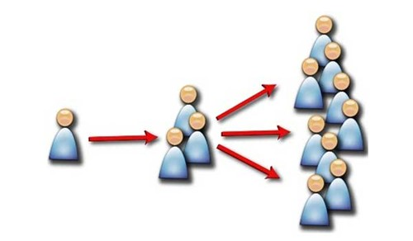

  4. Tập làm tuyên truyền viên

Slide 10


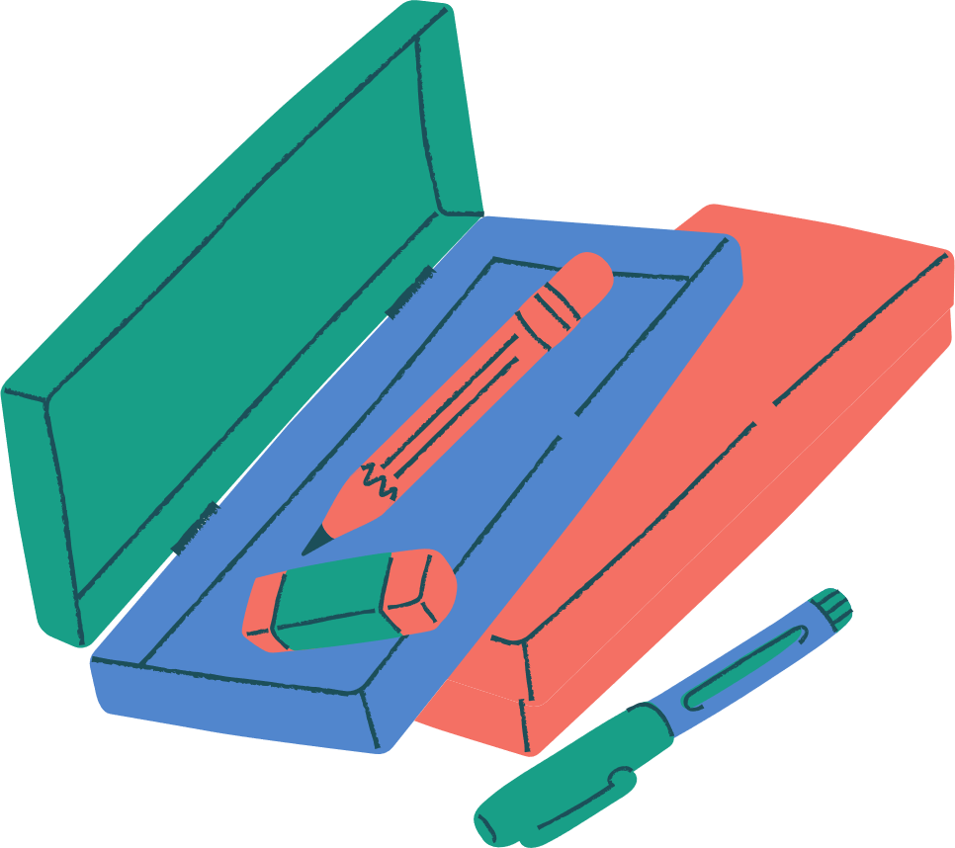

Thực hành tuyên truyền
Hãy sử dụng thông điệp đã làm được để tập luyện tuyên truyền mọi người chung tay bảo vệ cảnh đẹp thiên nhiên quê hương.

Slide 11




non
Ong
học
việc

Slide 12







Câu hỏi 1: Với các cảnh quan thiên nhiên, em cần làm gì?
A. Vừa bảo vệ vừa phá hoại cảnh quan thiên nhiên.
B. Hủy hoại cảnh quan
thiên nhiên.
C. Phá hoại cảnh quan
thiên nhiên.
D. Bảo vệ cảnh quan
thiên nhiên.
Notes:
Hướng dẫn GV click vào bông hoa tương ứng để chọn đáp án đúng.

Slide 13
Câu hỏi 3: Vì sao chúng ta không nên khắc lên cây?
A. Để bảo vệ cảnh quan.
B. Vì cây cũng biết đau.
C. Vì cây khó khắc.
D. Vì sợ đau tay.
Notes:
Hướng dẫn GV click vào bông hoa tương ứng để chọn đáp án đúng.

Slide 14
Câu hỏi 4: Đâu là việc em nên làm để bảo vệ cảnh quan thiên nhiên?
A. Hái hoa, bẻ cành,
nhổ cây ở nơi có cảnh quan thiên nhiên.
B. Viết, vẽ bậy lên đồ vật ở khu di tích.
C. Tuân thủ quy tắc ở những nơi tham quan cảnh quan.
D. Khắc tên lên cây,
lên bia đá.
Notes:
Hướng dẫn GV click vào bông hoa tương ứng để chọn đáp án đúng.

Slide 15
MỪNG
CHÚC
CÁC
EM

